Slide 1

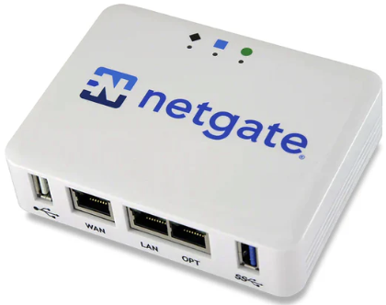
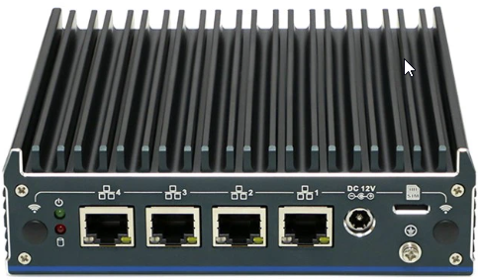
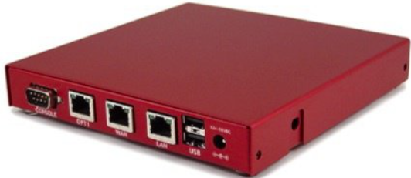
CĂN BẢN VỀ PFSENSE
Nguyễn Văn Bình

Slide 2
PHẦN 1
GIỚI THIỆU TỔNG QUAN

Slide 3
Lịch sử phát triển của pfSense
pfSense là một giải pháp tường lửa mã nguồn mở (open-source firewall) dựa trên hệ điều hành FreeBSD, được phát triển bởi Chris Buechler và Scott Ullrich vào năm 2004.
Mục tiêu nhằm thay thế các giải pháp tường lửa thương mại đắt đỏ, pfSense cung cấp các tính năng mạnh mẽ và linh hoạt cho cả môi trường doanh nghiệp và cá nhân. Hiện là một trong những tường lửa mã nguồn mở phổ biến nhất trên thế giới
Từ phiên bản đầu tiên 1.0 vào năm 2026, đến nay phiên bản mới nhất là 2.7.2.
pfSense cũng có hai bản riêng là pfSense Community Edition (CE) miễn phí và pfSense Plus thương mại được phát triển và hỗ trợ bởi Netgate.

Slide 4
Tính năng nổi bật
Tường lửa (Firewall): Quản lý và kiểm soát lưu lượng mạng thông qua các quy tắc tùy chỉnh.
Định tuyến (Routing): Hỗ trợ định tuyến mạng phức tạp, bao gồm định tuyến tĩnh và động.
VPN: Hỗ trợ nhiều giao thức VPN như OpenVPN, IPsec, và PPTP, giúp thiết lập kết nối an toàn từ xa.
Cân bằng tải (Load Balancing): Phân phối lưu lượng mạng qua nhiều kết nối WAN để tăng hiệu suất và độ tin cậy.
Proxy và lọc nội dung: Quản lý truy cập internet và lọc nội dung không mong muốn.
Giám sát và báo cáo: Cung cấp công cụ giám sát lưu lượng mạng, nhật ký (logs), và báo cáo chi tiết.
Các tính năng mới: Hỗ trợ các công nghệ tiên tiến như IPv6, IDS/IPS, Captive Portal, H/A, cho phép cài đặt thêm tính năng thông quá các Package.

Slide 5
Lợi ích của pfSense
Tiết kiệm chi phí: Bạn có thể sử dụng pfSense mà không phải trả bất kỳ chi phí nào vì là phần mềm mã nguồn mở và không yêu cầu phần cứng đắt tiền.
Tính linh hoạt và tùy biến cao: Có thể triển khai trên phần cứng chuyên dụng, máy ảo, hoặc các thiết bị nhúng. PfSense có thể được tùy chỉnh để đáp ứng nhu cầu của nhiều hệ thống mạng khác nhau.
Cộng đồng hỗ trợ mạnh mẽ: Có một cộng đồng người dùng pfSense lớn và nhiệt tình, sẵn sàng giúp đỡ bạn khi gặp vấn đề.
Tài liệu đầy đủ: Có nhiều tài liệu và hướng dẫn trực tuyến về pfSense, giúp bạn dễ dàng tìm hiểu và sử dụng.

Slide 6
Ứng dụng thực tế
pfSense có thể được sử dụng trong nhiều tình huống khác nhau, bao gồm:
Mạng gia đình: Bảo vệ mạng gia đình khỏi các mối nguy hiểm từ internet.
Mạng doanh nghiệp nhỏ: Cung cấp giải pháp tường lửa và định tuyến cho doanh nghiệp nhỏ.
Mạng doanh nghiệp lớn: Triển khai các tính năng bảo mật nâng cao cho mạng doanh nghiệp lớn.
Nhà cung cấp dịch vụ internet (ISP): Sử dụng pfSense để cung cấp các dịch vụ bảo mật cho khách hàng.

Slide 7
So sánh các loại Firewall
Giải pháp | Loại | Ưu điểm | Nhược điểm
pfSense | Mã nguồn mở | Linh hoạt, miễn phí, cộng đồng hỗ trợ mạnh | Yêu cầu kiến thức kỹ thuật để cấu hình nâng cao
OPNsense | Mã nguồn mở | Giao diện hiện đại, tập trung vào bảo mật | Cộng đồng nhỏ hơn pfSense
IPFire | Mã nguồn mở | Nhẹ, dễ cấu hình, phù hợp mạng nhỏ | Tính năng hạn chế so với các giải pháp khác
Untangle NG | Mã nguồn mở/Thương mại | Dễ cấu hình, hỗ trợ lọc nội dung và VPN | Phiên bản miễn phí bị giới hạn tính năng
Fortigate | Thương mại | Hiệu suất cao, tích hợp nhiều tính năng bảo mật | Chi phí cao, yêu cầu giấy phép hàng năm
Palo Alto | Thương mại | Công nghệ App-ID, ngăn chặn mối đe dọa tiên tiến | Chi phí rất cao, phù hợp doanh nghiệp lớn
Sophos XG | Thương mại | Tính năng bảo mật nâng cao, dễ sử dụng | Chi phí cao, yêu cầu giấy phép
Cisco ASA | Thương mại | Phù hợp doanh nghiệp lớn, tích hợp với hệ sinh thái Cisco | Chi phí cao, phức tạp trong cấu hình

Slide 8
PHẦN 2
HƯỚNG DẪN CÀI ĐẶT PFSENSE

Slide 9
Các loại File cài đặt pfSense
Tùy theo các nền tảng để cài đặt pfSense, chúng ta lựa chọn File nguồn để cài đặt tương ứng, các loại File phổ biến như sau:
ISO Image: Đây là loại file phổ biến nhất, được sử dụng để tạo USB boot hoặc ghi vào đĩa DVD để cài đặt pfSense, đặt biệt pfSense trên các nền tảng ảo hóa như VMware, VirtualBox hoặc Hyper-V. Ví dụ: pfSense-CE-2.6.0-RELEASE-amd64.iso.
USB Memstick Installer: Đây là file được sử dụng để tạo USB boot để cài đặt pfSense. File này thường nhỏ gọn hơn file ISO và tiện lợi hơn khi cài đặt trên các thiết bị không có ổ đĩa DVD. Ví dụ: pfSense-CE-memstick-2.6.0-RELEASE-amd64.img.
ADI Installer: Đây là file được sử dụng để cài đặt pfSense trên các thiết bị Netgate ADI (Appliance Development Kit). File này được tối ưu hóa cho các thiết bị phần cứng của Netgate. Ví dụ: pfSense-CE-memstick-ADI-2.6.0-RELEASE-amd64.img.gz

Slide 10
Tải các File cài đặt
Có hai cách để tải và cài đặt pfSense:
Truyền thống: Bạn tải xuống file cài đặt pfSense (thường là file ISO hoặc file ảnh USB), tạo USB boot hoặc ghi vào DVD, và sau đó khởi động máy tính từ USB hoặc DVD này để cài đặt pfSense
Sử dụng công cụ Netgate Installer: Chỉ cần tải và chạy công cụ này, nó sẽ tải pfSense trực tiếp từ Internet và cài đặt mà không cần phải chuẩn bị file cài đặt theo cách thủ công.
Netgate Installer sẽ đơn giản hóa việc cài đặt nhưng nó yêu cầu phải có Internet và không cho phép lựa chọn phiên bản cài đặt. Ngoài ra còn phụ thuộc vào Netgate, phải đăng ký tài khoản.
Để tải File cài đặt Offline thì truy cập Link sau: https://atxfiles.netgate.com/mirror/downloads/

Slide 11
Mô hình LAB với VMWare
Việc cài đặt cho pfSense phục vụ cho mô hình LAB cơ bản bên dưới, được giả lập bằng phần mềm VMWare Workstation Pro.
Firewall LAB gồm 2 cổng chính là LAN và WAN.
Cổng WAN kết nối với Card mạng ảo VMNet8, nhận địa chỉ đồng và cho phép truy cập Internet.
Cổng LAN kết nối với Card mạng ảo VMNet1, được khai báo địa chỉ IP tĩnh để dễ truy cập trang Web quản lý.
Địa chỉ IP của cổng WAN và LAN tùy thuộc vào địa chỉ của Card mạng VMNet1 và VMNet8 trên mỗi máy tính. Cần vẽ sơ đồ LAB và điền thông tin địa chỉ rõ ràng trước khi bắt đầu thực hành LAB.

Slide 12
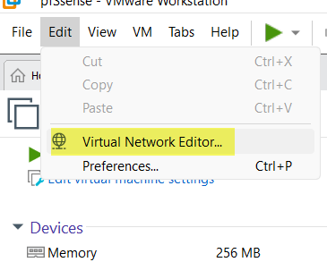
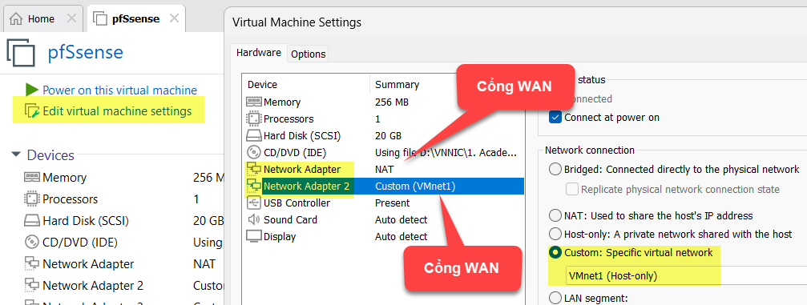
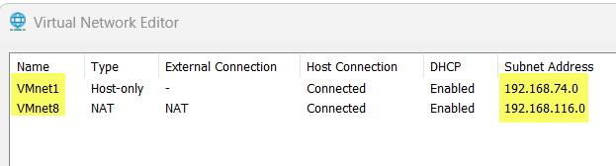
Cấu hình máy ảo dành cho pfSens
Tạo máy ảo cho pfSense gồm 2 Card mạng ở chế độ NAT (VMNet8) và Host-Only (VMNet1).
Kiểm tra thông tin địa chỉ IP tương ứng với từng Card mạng, đặc biệt là cổng LAN (VMNet1) để khai báo địa chỉ cố định cho cổng LAN.

Slide 13
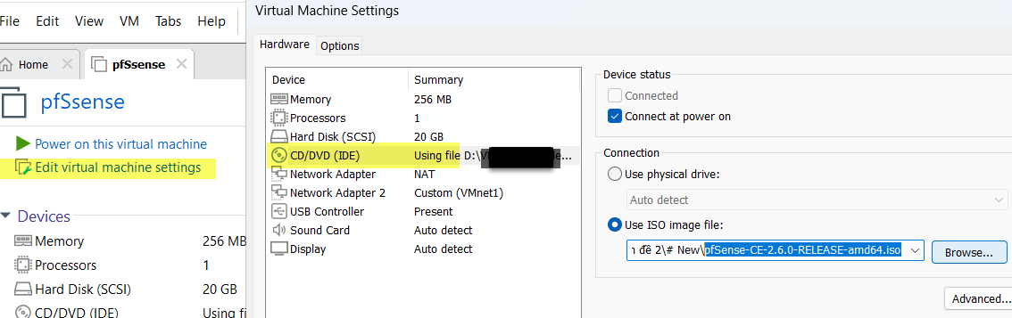
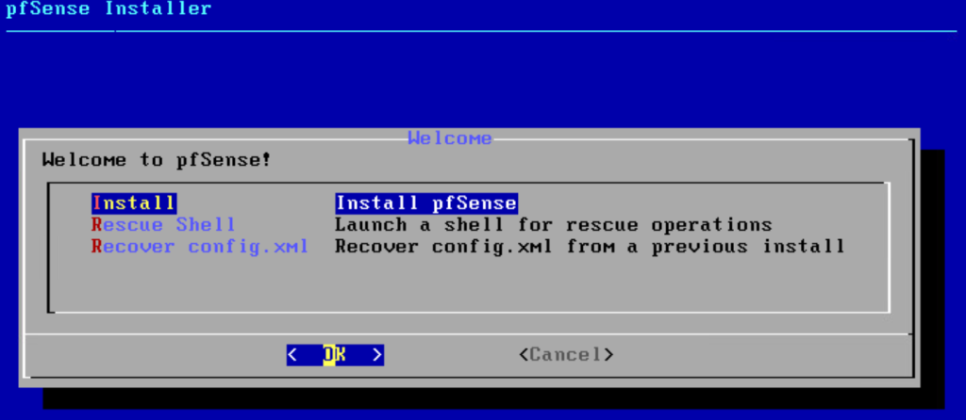
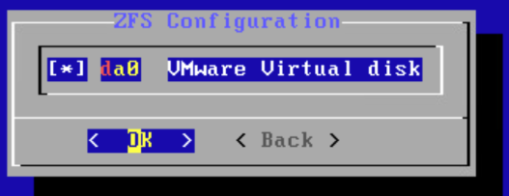
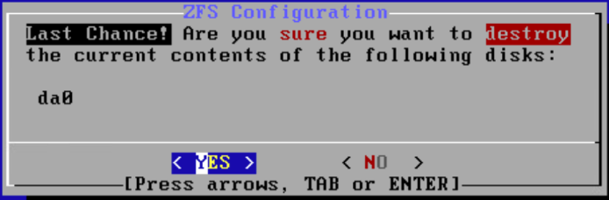
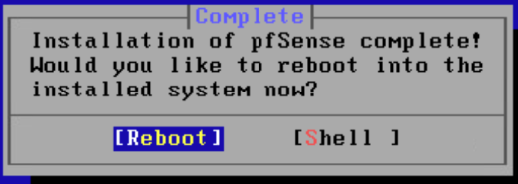
Cài đặt pfSense
Trỏ File cài đặt là File ISO giải nén sau khi tải về và khởi động pfSense.
Việc cài đặt phần lớn thực hiện tự động, chỉ một vài chỗ cần Confirm, chú ý theo thông báo trên màn hình

Slide 14
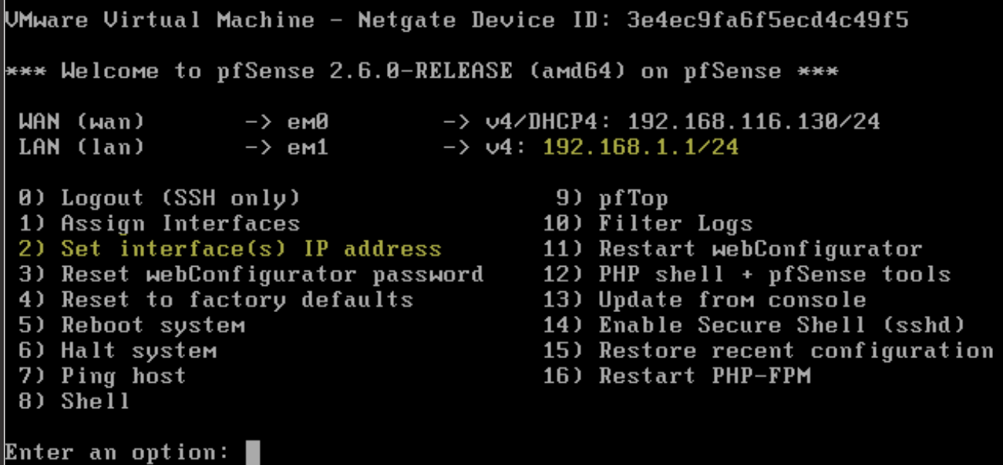
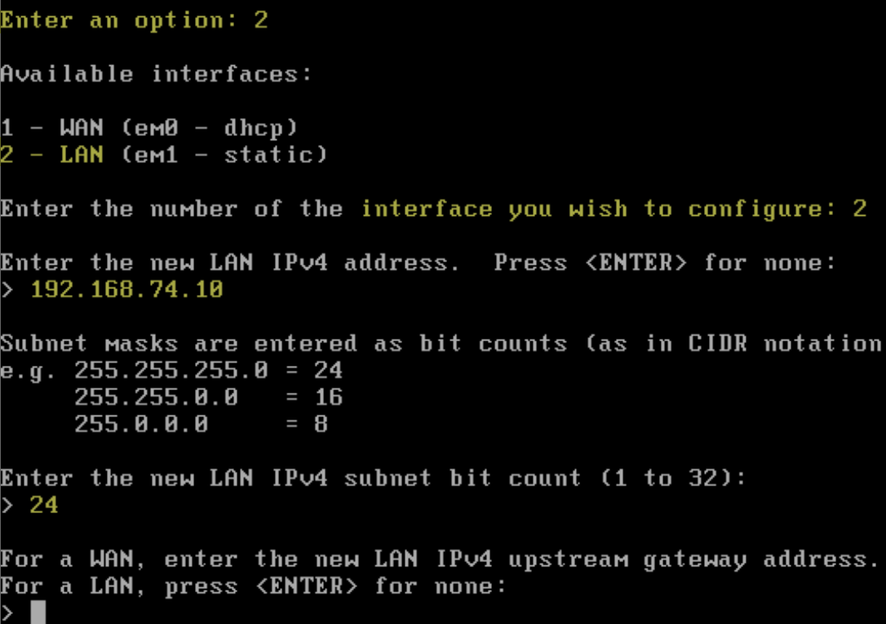

Thay đổi địa chỉ IP mặc định cổng LAN
Sau khi cài đặt, mặc định cổng LAN có địa chỉ cố định 192.168.1.1/24, cần đổi lại cho phù hợp với thông tin của Card mạng ảo của VMWare (trường hợp này cổng LAN nối với VMNet1).
Sử dụng màn hình CLI của máy ảo pfSense để thay đổi địa chỉ IP cho cổng LAN (chọn mục số 2)

Slide 15
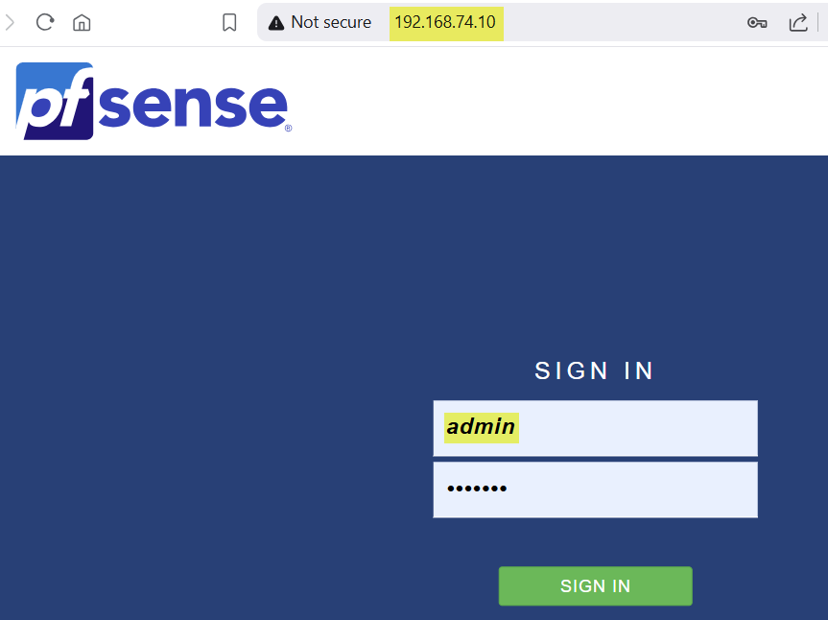
Truy cập trang Web quản lý
Mở trình duyệt và truy cập địa chỉ cổng LAN vừa thay đổi ở bước trước.
Đăng nhập với tài khoản mặc định: admin/pfsense

Slide 16
PHẦN 3
CẤU HÌNH CƠ BẢN

Slide 17
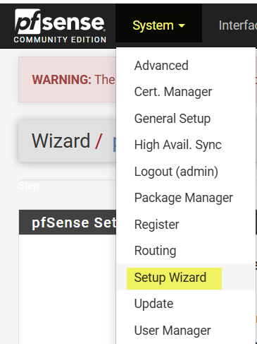
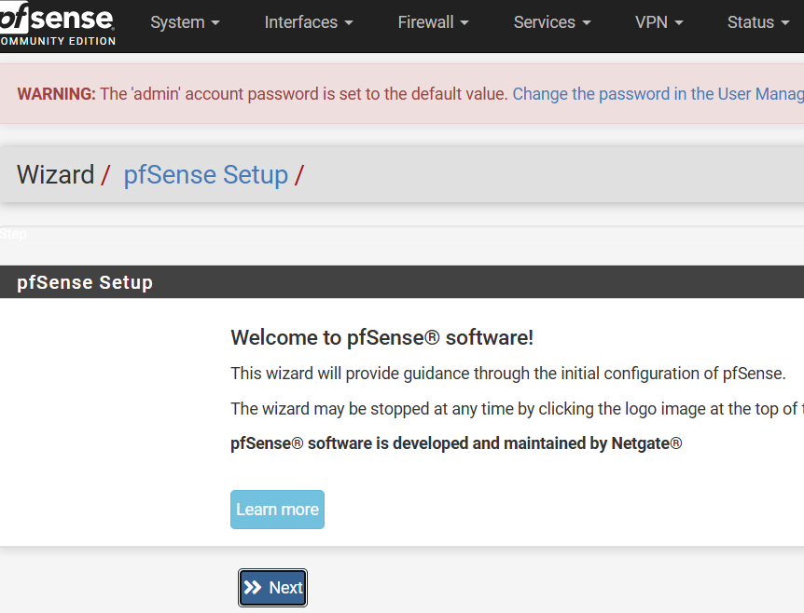
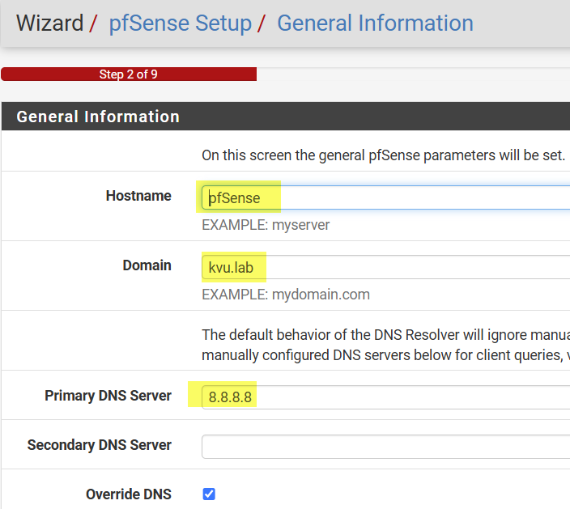
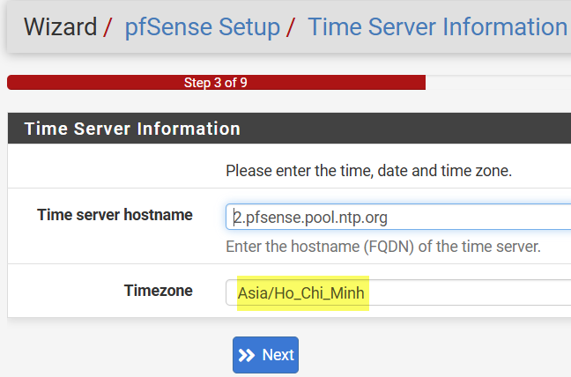
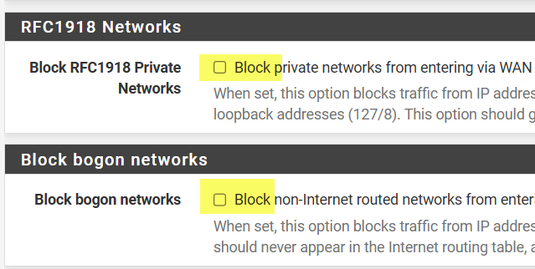
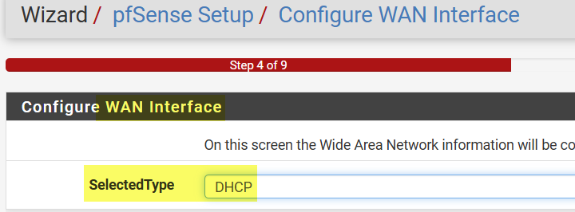
Sử dụng Wizard
Sau khi Login lần đầu tiên, sẽ xuất hiện giao diện cấu hình dạng hỏi đáp (Wizard).
Thực hiện cung cấp thông tin theo yêu cầu trên màn hình.
Có thể truy cập Wizard này bất kỳ lúc nào dung Menu: Setting ➔ Setup Wizard
Chú ý bỏ chọn Block RFC1918 và Bogon vì ở LAB chúng ta dung địa chỉ Private.

Slide 18
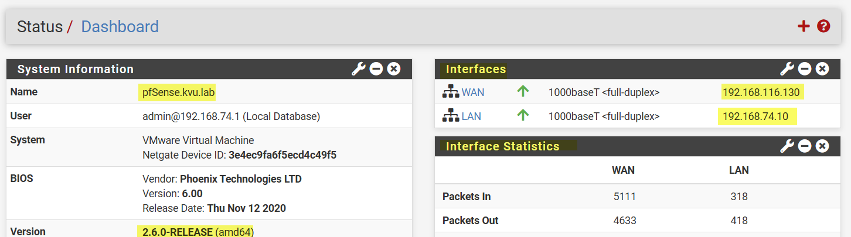
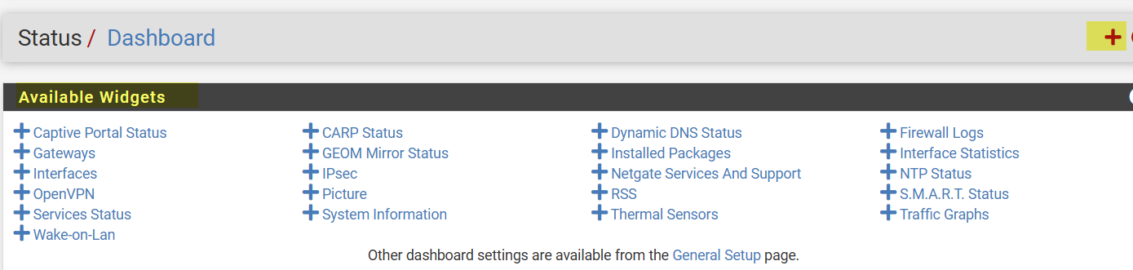
Dashboard của pfSense
Màn hình Dashboard cung cấp nhiều thông tin liên quan đến pfSense cũng nhưng hoạt động của thiết bị.
Có thể nhấp vào dấu + để thêm các

Slide 19
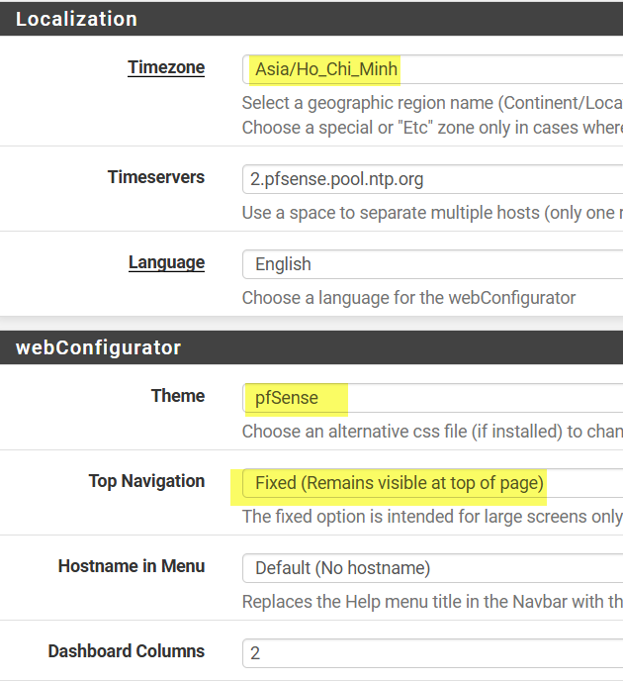
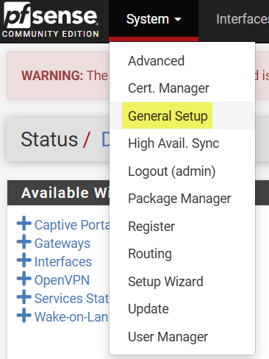
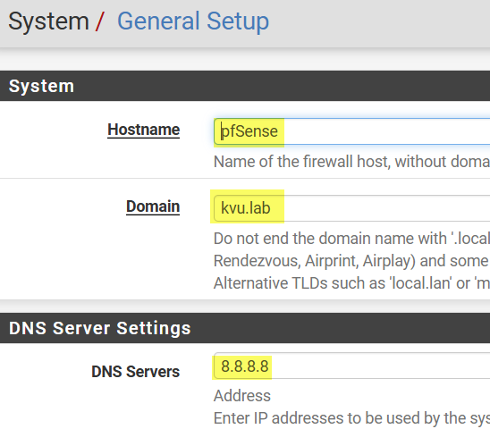
Khai báo thông tin chung
Sau khi Login lần đầu tiên, sẽ xuất hiện giao diện cấu hình dạng hỏi đáp (Wizard).

Slide 20
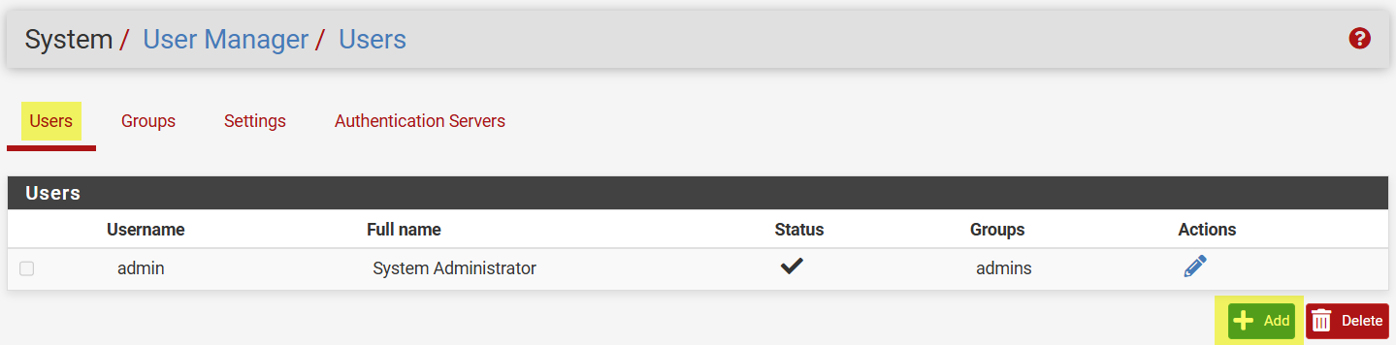
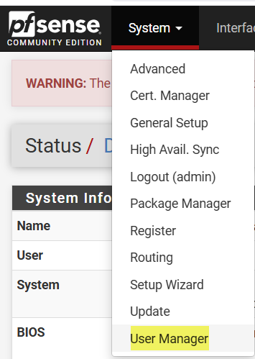
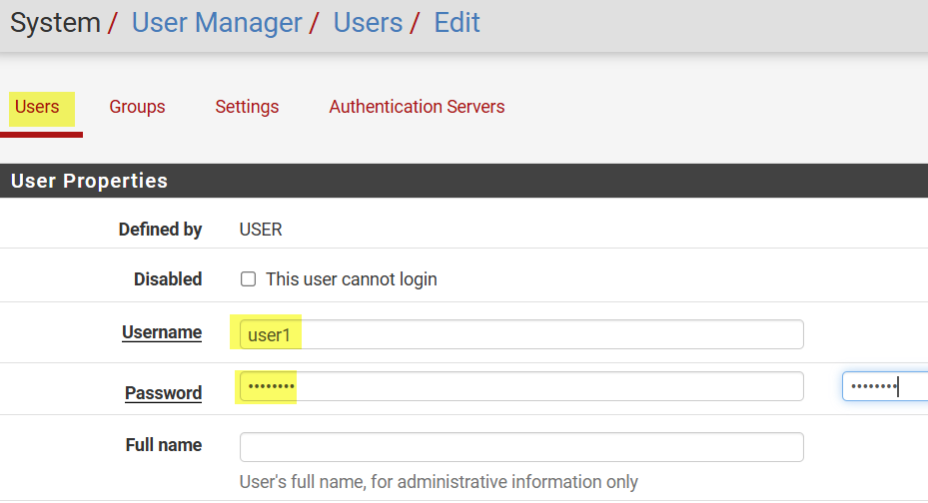
Quản lý User và Group
Để tạo User và Group chọn Menu: System ➔ User Manager

Slide 21
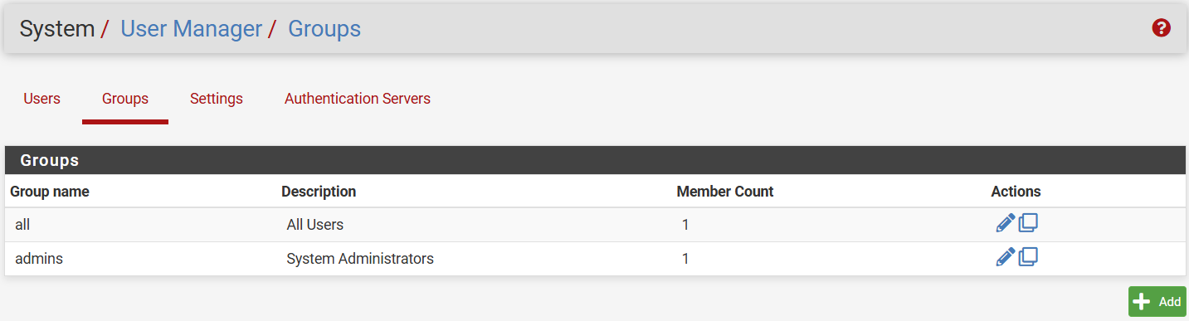
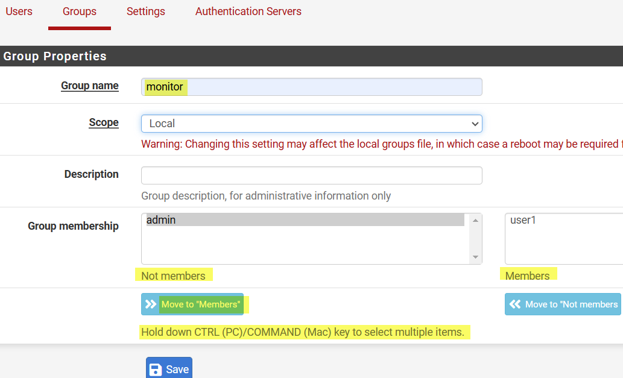
Quản lý User và Group (tt)

Slide 22
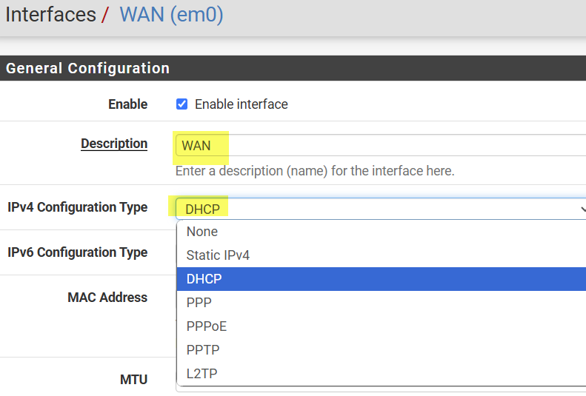
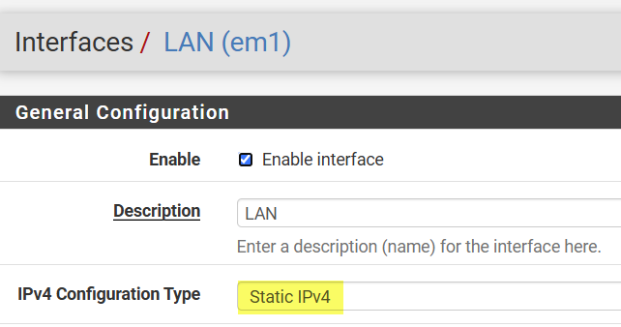
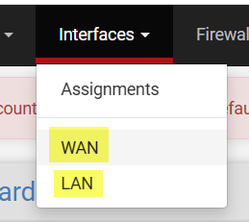
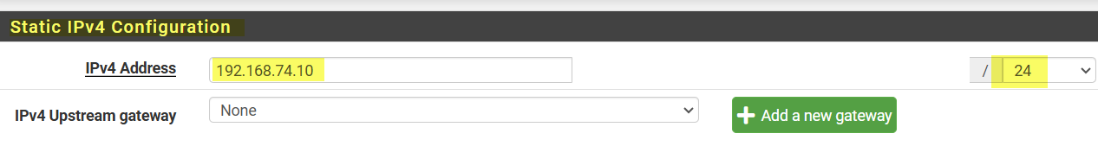
Khai báo Interface

Slide 23
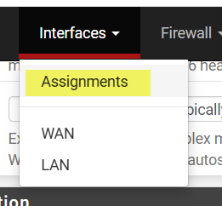
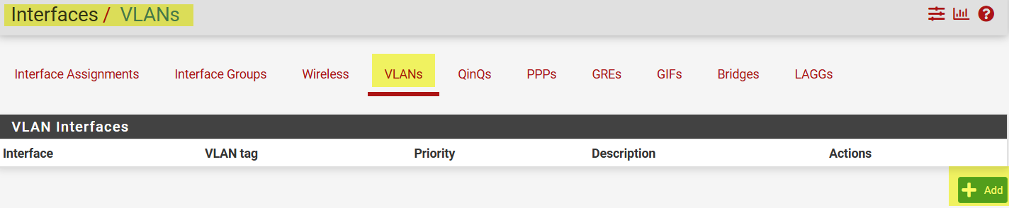
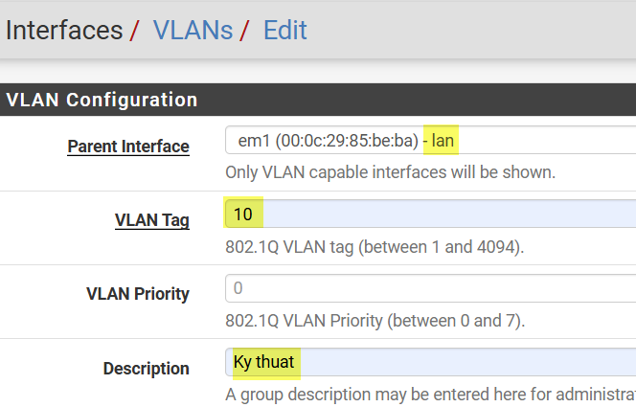
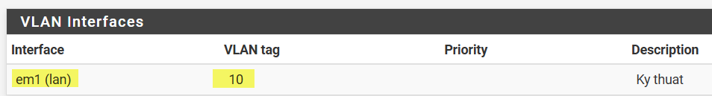
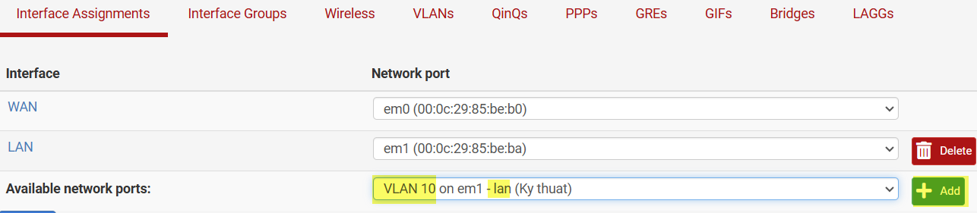
Cấu hình VLAN

Slide 24
PHẦN 4
CẤU HÌNH FIREWALL RULE

Slide 25
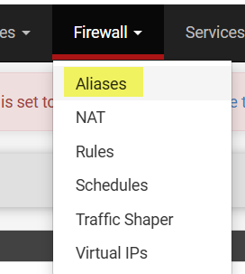
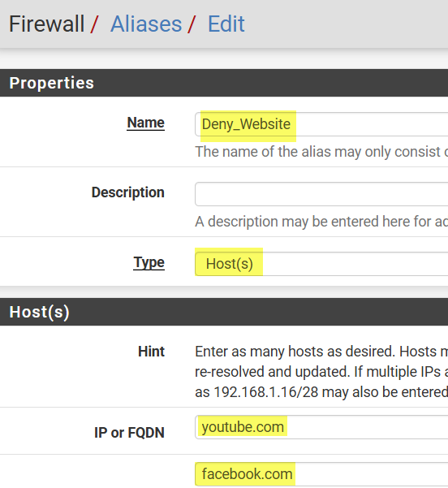
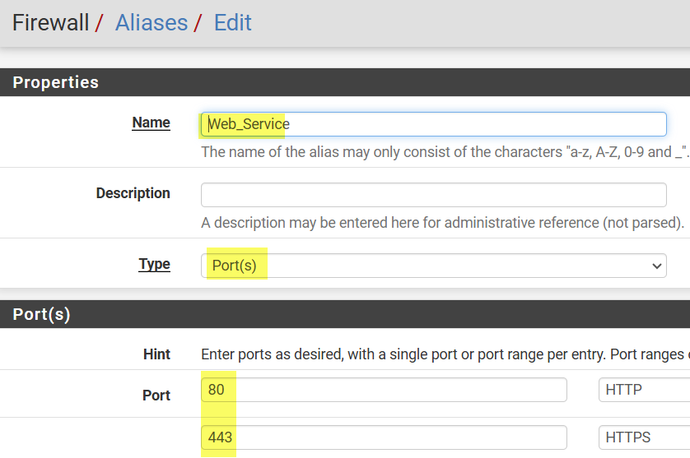
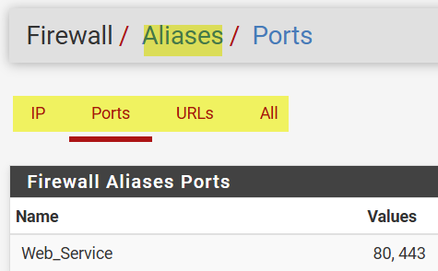
Tạo Alias
Alias là tên gọi cho một nhóm địa chỉ, nhóm cổng dịch vụ hoặc Website giúp làm gọn khai báo Rule.

Slide 26
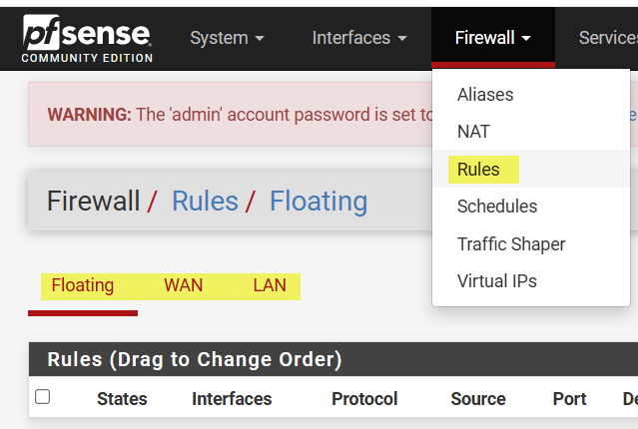
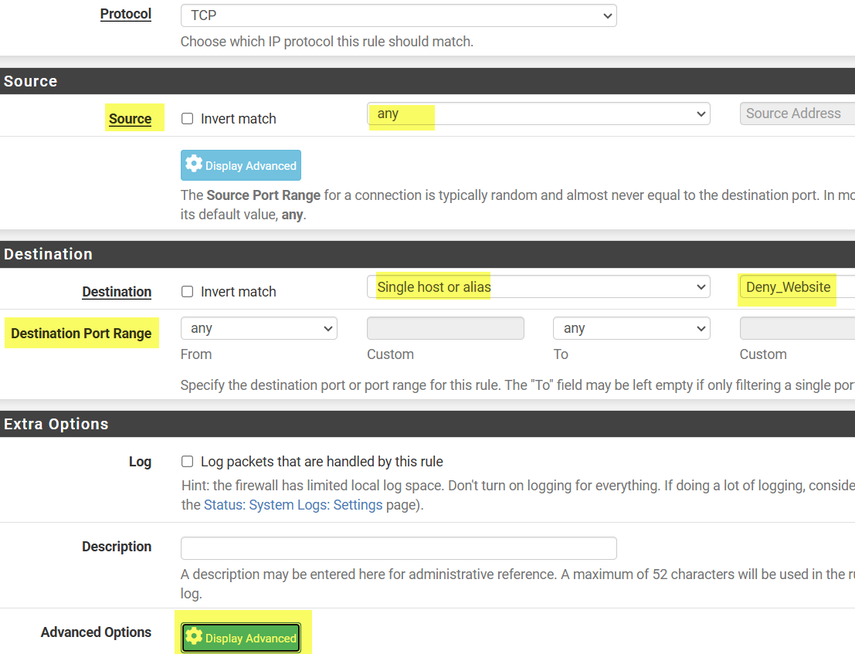
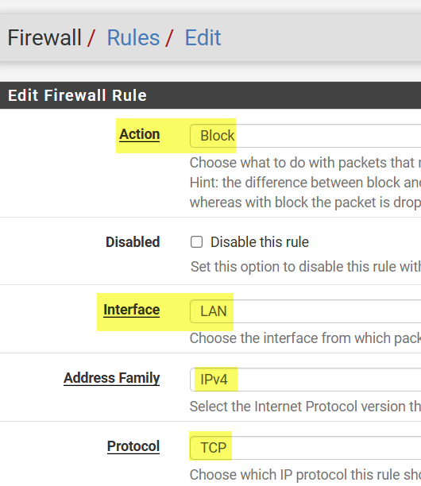
Tạo Firewall Rule
Rule được khai báo cho từng Interface, những Rule khai báo tại Floating áp dụng cho tất cả Interface.
Cần khai báo các thông tin cơ bản như Source/Destination IP/Ports, mục Advanced khai báo nâng cao.

Slide 27
Tạo Firewall Rule
Rule được khai báo cho từng Interface, những Rule khai báo tại Floating áp dụng cho tất cả Interface.
Cần khai báo các thông tin cơ bản như Source/Destination IP/Ports, mục Advanced khai báo nâng cao.

Slide 28
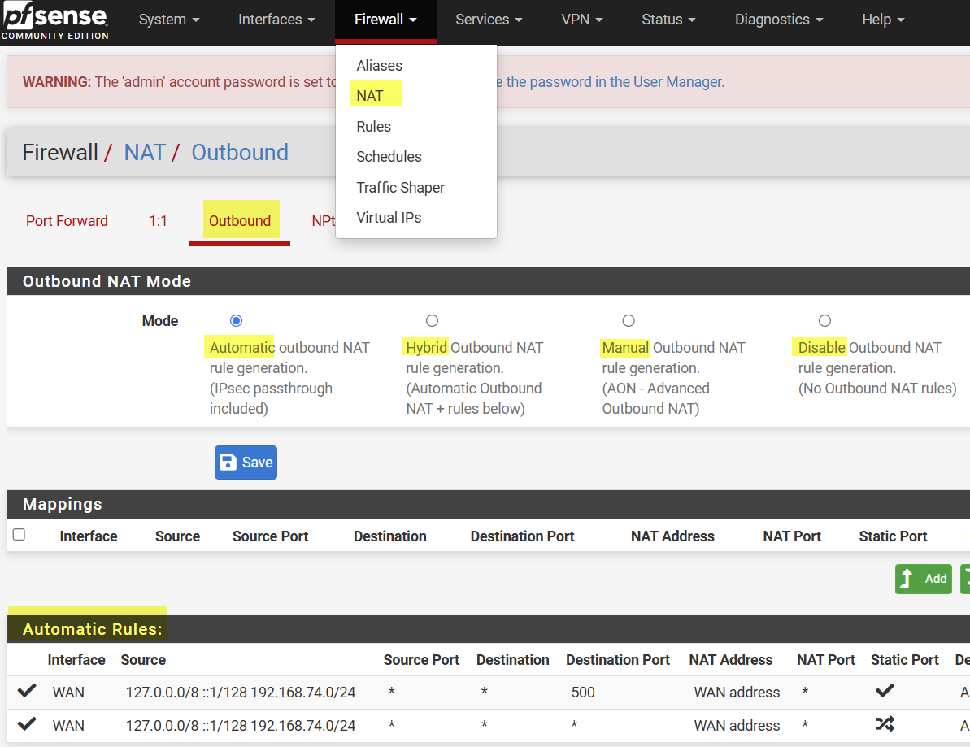
Khai báo NAT Outbound
Outboud dùng cho kết nối từ nội mạng (LAN) ra bên ngoài (WAN), thường để chế độ tự đông nên các Rule được tạo tự động. Chế độ Hybrid cho phép tạo NAT tự động và có thể tạo thêm theo ý muốn.

Slide 29
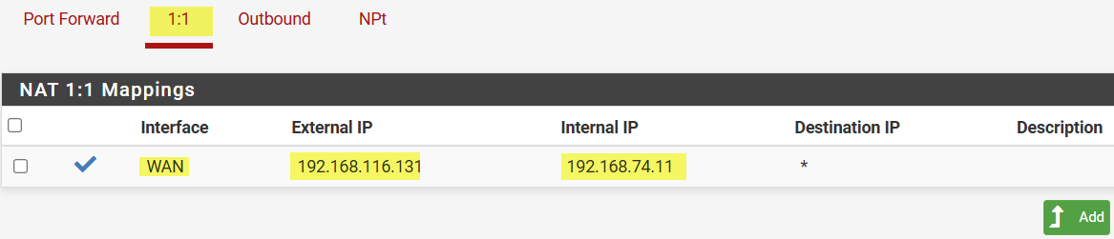
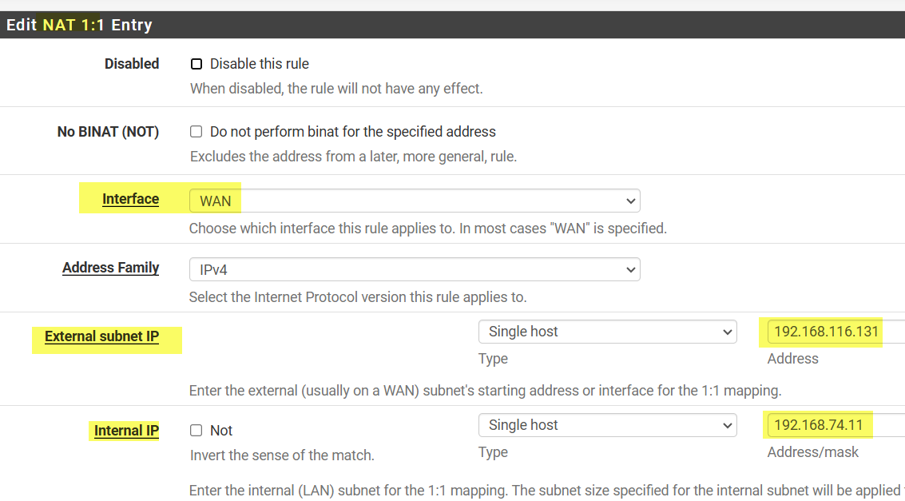
Khai báo NAT 1:1
NAT 1:1 cho phép ánh xạ 1 địa chỉ từ cổng mạng bên ngoài với 1 máy bên trong.

Slide 30
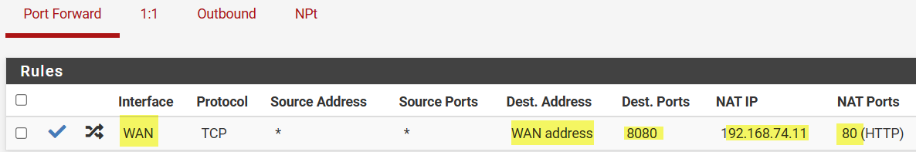

Khai báo Port Forward
Port Forward ánh xạ 1 TCP/UDP Port bên ngoài với 1 TCP/UDP Port của máy tính bên trong mạng

Slide 31




Khai báo giới hạn tốc độ
Để giới hạn tốc độ, vào mục Advanced của Rule để gán

Slide 32




Lên lịch cho Rule
Để gán Schedule thì vào mục Advanced của Rule

Slide 33

Thảo luận

